Slide 1
স্বাগতম
কালিগঞ্জ হাট উচ্চ বিদ্যালয় তানোর,রাজশাশাহী।
মাল্টিমিডিয়াশ্রেণিতে সহযোগীতা করার জন্য আবারও স্বাগত

Slide 2
বঙ্গবন্ধু শেখ মুজিবুর রহমান এর
জন্মশতবার্ষিকী ও মুজিববর্ষ
১৭ই মার্চ ২০২০ইং হতে ১৭ই মার্চ ২০২১ইং
‘’শেখ হাসিনার মূলনীতি
গ্রাম শহরের উন্নতি’’
কালিগঞ্জ হাট উচ্চ বিদ্যালয়,তানোর,রাজশাহী

Slide 4
শিক্ষক পরিচিতি
মোঃনওসেদ আলী
আসুন আমরা জঙ্গী ,মাদক ও সন্ত্রাসমুক্ত সোনার দেশ গড়ি ।।
সিনিয়র শিক্ষক ( গণিত ও বিজ্ঞান )

Slide 5
পাঠ পরিচিতি
আসুন আমরা জঙ্গী ,মাদক ও সন্ত্রাসমুক্ত সোনার দেশ গড়ি ।।
শ্রেণিঃ দশম
বিষয়ঃ গণিত
অধ্যায়ঃ দ্বিতীয়
শিক্ষার্থী সংখ্যাঃ৫১ জন
সময়ঃ ৫০মিনিট
তারিখঃ o২/o২/২oইং

Slide 6
এসো কিছু ছবি দেখি
কি দেখতে পাচ্ছ?
এক সেট কাপ
এক সেট গহনা
এক সেট প্লেট
আসুন আমরা জঙ্গী ,মাদক ও সন্ত্রাসমুক্ত সোনার দেশ গড়ি ।।

Slide 7
পাঠ শিরোনাম
সেট
আসুন আমরা জঙ্গী ,মাদক ও সন্ত্রাসমুক্ত সোনার দেশ গড়ি ।।

Slide 8
শিখনফল
এ পাঠ শেষে শিক্ষার্থীরা-
১। সেটের সংজ্ঞা বলতে পারবে।
২।সেট প্রকাশের চিহ্নগুলোর ব্যবহার লেখ।
৩। সেট প্রকাশের পদ্ধতি বর্ণনা করতে পারবে।
৪। তালিকা পদ্ধতি থেকে গঠন পদ্ধতি এবং গঠন পদ্ধতি থেকে তালিকা পদ্ধতিতে সেট নির্ণয় করতে পারবে।
আসুন আমরা জঙ্গী ,মাদক ও সন্ত্রাসমুক্ত সোনার দেশ গড়ি ।।

Slide 9
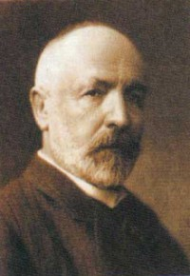
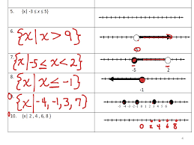
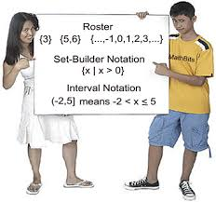
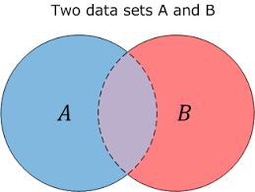
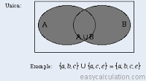
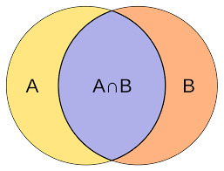
চিত্র লক্ষ্য কর
জজ ক্যান্টর (জার্মানি)
(১৮৪৫-১৯১৮)

Slide 10
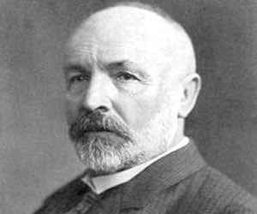
সর্বপ্রথম সেট সম্বন্ধে ব্যাখ্যা দেন
পরিচিতিঃ জার্মান গণিতবিদ
জন্মঃ ৩মার্চ,১৮৪৫,রাশিয়া
কর্মস্থলঃ জার্মানী
জর্জ ক্যান্টর(১৮৪৫-১৯১৮)
মৃত্যুঃ৬জানুয়ারী,১৯১৮,জার্মানী
অবদানঃসেটতত্ত্বের জনক

Slide 11
সেটঃ বাস্তব বা চিন্তা জগতের সু-সংজ্ঞায়িত বস্তুর সমাবেশ বা সংগ্রহকে সেট বলে।
১। ইংরেজী বড় হাতের অক্ষর সেট প্রকাশে ব্যবহারিত হয় ।
২। সেটের উপাদানগুলো দ্বিতীয় বন্ধনীর মধ্যে রাখতে হবে ।
৩। সেটের পাশাপাশি দুটি উপাদানের মাঝে কমা ব্যবহার আবশ্যক ।
সেট প্রকাশের চিহ্ন গুলো সাধারণত A,B,C,D…..X,Y,Z ধরা হয় ।
যেমন, নবম-দশম শ্রেণির বাংলা,ইংরেজি,ও গণিত বিষয়ে তিনটি পাঠ্য বইয়ের সেট।
i,e. T = {বাংলা,ইংরেজি,গণিত}
2,4,6 সংখ্যা তিনটির সেট A = {2,4,6}
আসুন আমরা জঙ্গী ,মাদক ও সন্ত্রাসমুক্ত সোনার দেশ গড়ি ।।

Slide 12
সেটের প্রত্যেক বস্তু বা সদস্যকে সেটের উপাদান (element) বলা হয় ।
যেমন, B = {a,b} হলে , B সেটের উপাদান a এবং b ; উপাদান প্রকাশের চিহ্ন$∈।$
$∈$ to read is ‘’belongs to’’
উপাদান নয় প্রকাশের চিহ্ন $∉$
$∉$ to read is ‘’$does not belong to′′$
$∴$ a $∈$ B এবং পড়া হয় a, B এর সদস্য (a belongs to B)
b $∈$B এবং পড়া হয় b, B এর সদস্য (b belongs to B)
উপরের B সেটে c উপাদান নেই ।
$∴$ c $∉B এবং পড়া হয় c, B এর সদস্য নয় (c does not belong to B)$
আসুন আমরা জঙ্গী ,মাদক ও সন্ত্রাসমুক্ত সোনার দেশ গড়ি ।।

Slide 13
Set of Natural Number ,N = { 1,2,3,4,5,6,7… …}
Set of Non-Negetiveno,s W = {0,1,2,3,$\frac{1}{2}$,0.62,…}
N $⊂$ W
Set of Integer Z = { 0,$±1,±2,±3,…………$}
= {… … -3,-2,-1,o,1,2,3,… … }
N $⊂$ W $⊂$ Z
Set of Retoinalno,s Q = { $\frac{p}{q}$ , p,q$∈$ Z but q $≠$ o }
N$⊂$ W $⊂Z⊂Q$
নিচের সেটগুলো লক্ষ্য কর
আসুন আমরা জঙ্গী ,মাদক ও সন্ত্রাসমুক্ত সোনার দেশ গড়ি ।।

Slide 14
Set of Irrational no,s${ Q}^{/}$ = {x$∶x∈R but, x∉Q$}
= {x$∶x∈R ∖Q$}
= {$\sqrt{2, }\sqrt{3 ,}\sqrt{5}$ , $π\}$
Set of Real no,s R = {Q$∪Q^{/}$}
N$⊂$ W $⊂Z⊂Q⊂R$
Set of Complex no,s = R$∪i$ {Here,i=immeginary Number}
আসুন আমরা জঙ্গী ,মাদক ও সন্ত্রাসমুক্ত সোনার দেশ গড়ি ।।

Slide 15
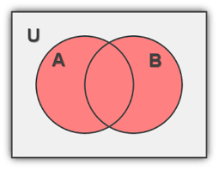
চিত্র লক্ষ্য কর
আসুন আমরা জঙ্গী ,মাদক ও সন্ত্রাসমুক্ত সোনার দেশ গড়ি ।।

Slide 16
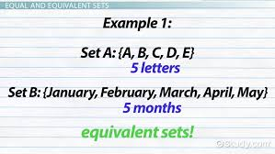
লক্ষ্য কর
আসুন আমরা জঙ্গী ,মাদক ও সন্ত্রাসমুক্ত সোনার দেশ গড়ি ।।

Slide 17
সেট প্রকাশের পদ্ধতি দু’টি।
১। তালিকা পদ্ধতি।(Roster Method)
২। সেট গঠন পদ্ধতি। (Set Builder Method)
আসুন আমরা জঙ্গী ,মাদক ও সন্ত্রাসমুক্ত সোনার দেশ গড়ি ।।

Slide 18
তালিকা পদ্ধতিঃ এ পদ্ধতিতে সেটের সকল উপাদান সুনির্দিস্টভাবে উল্লেখ করে দ্বিতীয় বন্ধনী {} এর মধ্যে আবদ্ধ করা হয় এবং একাধিক উপাদান থাকলে ‘কমা’ ব্যবহার করে উপাদানগুলোকে আলাদা করা হয়। যেমন, A={a,b}, B={2, 4, 6}, C={ নিলয়,তিশা,শুভ্র} ইত্যাদি।
B={x:x, 28 এর গুণনীয়ক} সেটটিকে তালিকা পদ্ধতিতে প্রকাশ।
সমাধান:এখানে, 28= 1$×28$
=2$×14$
=4$×7$
$∴28$ এর গুণনীয়কসমূহ1,2,4,7,14,28
$∴$নির্ণেয়সেট B={1,2,4,7,14,28}

Slide 19
সেট গঠন পদ্ধতিঃ এ পদ্ধতিতে সেটের সকল উপাদান সুনির্দিস্টভাবে উল্লেখ না করে উপাদান নির্ধারণের জন্য সাধারণ ধর্মের উল্লেখ থাকে। যেমন, A={x:x স্বাভাবিক বিজোড় সংখ্যা} , B={x:x নবম শ্রেণীর প্রথম পাঁচজন শিক্ষার্থী}ইত্যাদি। এখানে, ‘$∶$’ বা “$Ι$’’ দ্বারা ‘এরুপ যেন’ বা সংক্ষেপে ‘যেন’ (Such That) বুঝায়। যেহেতু এ পদ্ধতিতে সেটের উপাদান নির্ধারণের জন্য শর্ত বা নিয়ম (Rule) দেওয়া থাকে , এ জন্য এ পদ্ধতিকে Rule Method ও বলা হয় ।
A={7.14,21,28} সেটটিকে সেট গঠন পদ্ধতিতে প্রকাশ।
সমাধান:A সেটের উপাদান সমূহ 7,14,21,28
এখানে, প্রত্যেকটি উপাদান 7 দ্বারা বিভাজ্য,অর্থাৎ 7 এর গুণিতক এবং 28 এর বড় নয়।
$∴ A=\{x:x,7$এর গুণিতক এবং x$≤$28 }.

Slide 20
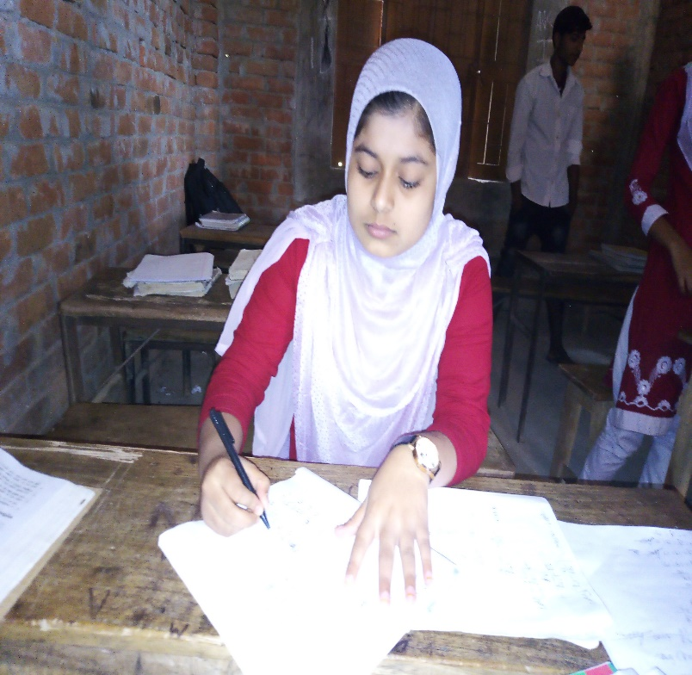
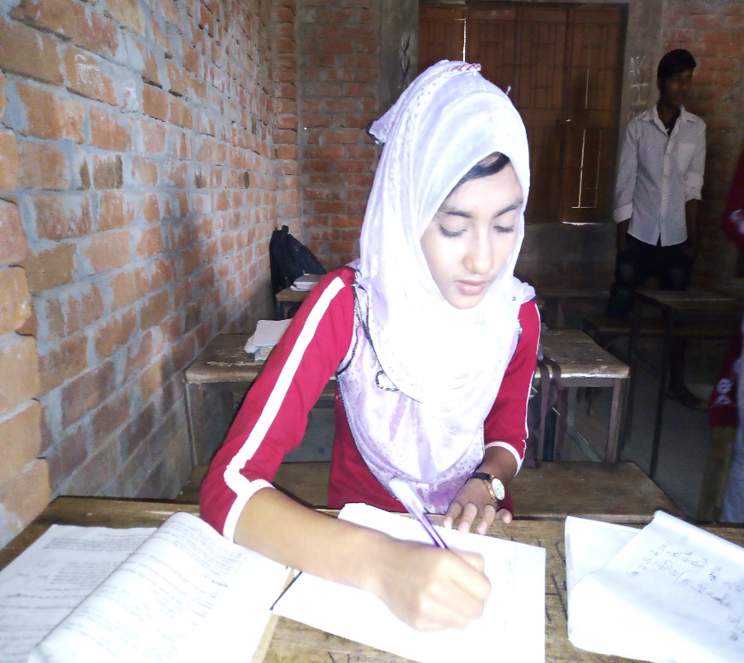
একক কাজ
সেট কাকে বলে?
প্রশ্ন

Slide 21
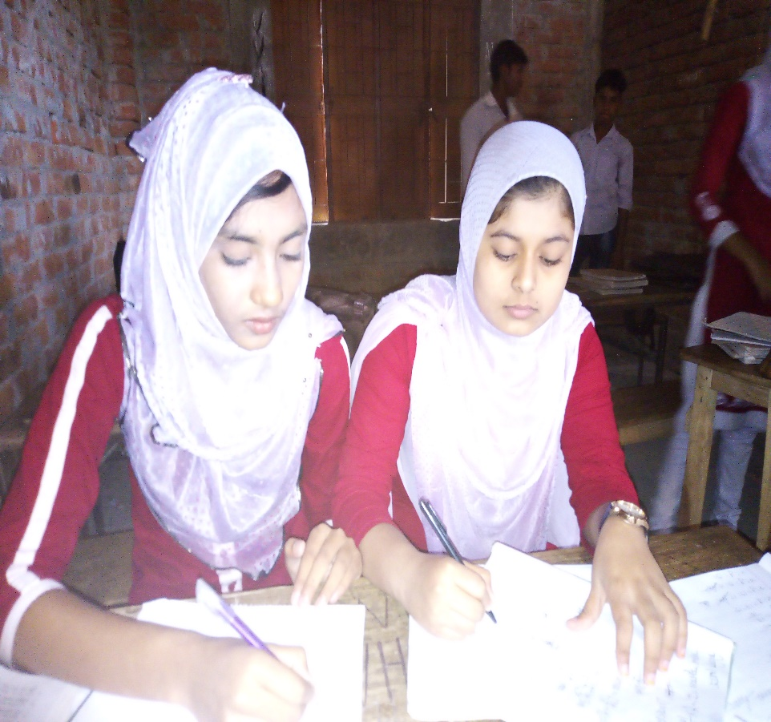
জোড়ায় কাজ
প্রশ্ন
সেট প্রকাশের পদ্ধতি কয়টি এবং কী কী ? উদাহরণসহ লিখ।
আসুন আমরা জঙ্গী ,মাদক ও সন্ত্রাসমুক্ত সোনার দেশ গড়ি ।।

Slide 22
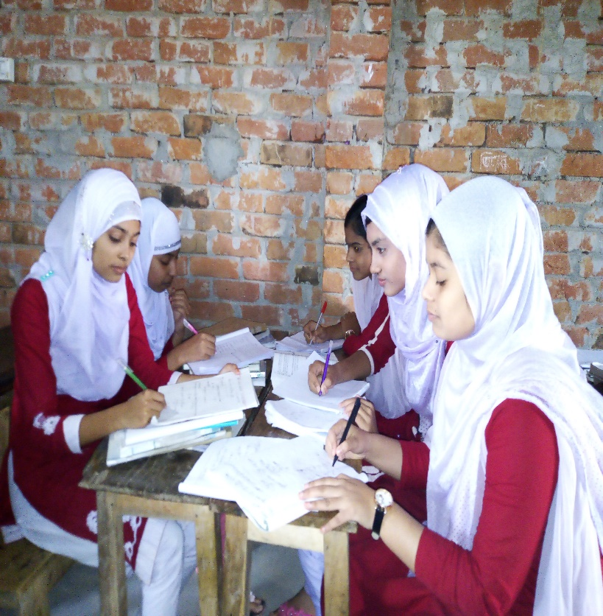
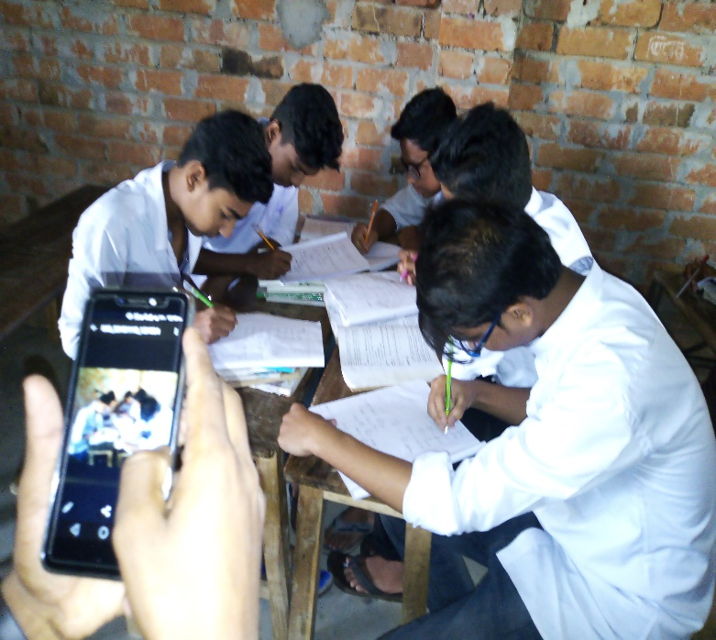
দলীয় কাজ
{xεN:x, 36 এর গুণনীয়ক এবং 6 এর গুণিতক}। সেটটিকে তালিকা পদ্ধতিতে প্রকাশ কর।
সমস্যা-1
সমস্যা-2
{3,5,7,9,11} সেটটিকে সেট গঠন পদ্ধতিতে প্রকাশ কর।

Slide 23
মূল্যায়ন
আসুন আমরা জঙ্গী ,মাদক ও সন্ত্রাসমুক্ত সোনার দেশ গড়ি ।।
১। সেট কাকে বলে?
২। সেট প্রকাশের পদ্ধতি কয়টি ?
৩। পদ্ধতি দু’টির নাম কী কী?
৪।সেট প্রকাশের চিহ্নগুলোর ব্যবহার লেখ।

Slide 24
বাড়ির কাজ
C= { x:x ধনাত্মকপূর্ণসংখ্যাএবং$x^{2}<18$} সেটটিকেতালিকাপদ্ধতিতেপ্রকাশকর।
সমস্যা
আসুন আমরা জঙ্গী ,মাদক ও সন্ত্রাসমুক্ত সোনার দেশ গড়ি ।।

Slide 25
মাল্টিমিডিয়াশ্রেণিতে সহযোগীতা করার জন্য আবারও স্বাগত
ধন্যবাদ
আসুন আমরা জঙ্গী ,মাদক ও সন্ত্রাসমুক্ত সোনার দেশ গড়ি ।।

